Slide 1
Решение задач ЕГЭ из разделов «Цифровая грамотность» и «Информационные технологии»
Белянчева С.Ю.
старший методист ЦИТ

Slide 2
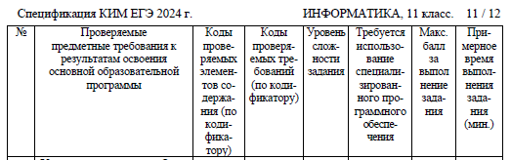

Тематический раздел «Цифровая грамотность»

Slide 3
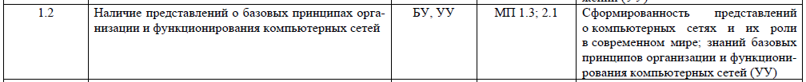


114.6.1. Цифровая грамотность.
… Принципы построения и аппаратные компоненты компьютерных сетей. Сетевые протоколы. Сеть Интернет. Адресация в сети Интернет. Протоколы стека TCP/IP. Система доменных имен.
Разделение IP-сети на подсети с помощью масок подсетей. Сетевое администрирование. Получение данных о сетевых настройках компьютера. Проверка наличия связи с узлом сети. Определение маршрута движения пакетов …
ФОП СОО
Спецификация КИМ
Кодификатор
проверяемых требований

Slide 4
Классификация сетей
Территориально
По скорости передачи данных
Низкоскоростные <10 Мбит/с
Локальные LAN
Региональные и глобальные WAN
Среднескоростные 10-100 Мбит/с
Высокоскоростные >100 Мбит/с
По уровню однородности
Одноранговые
С выделенным сервером
По типу передающей cреды
Проводные
Беспроводные

Slide 5
Методы передачи данных
Unicast – передача данных единственному адресату
Broadcast - широковещательная передача данных всем устройствам
Mutlicast – передача данных группе устройств

Slide 6
Коммутация каналов
Коммутация пакетов
Телефонная сеть
Компьютерная сеть
Поток данных В
B
Поток данных В
Поток данных А
B
A
Поток данных А
Поток данных С
A
D
D
C
Поток данных С
С
E
Эталонные модели организации сетей
Модель взаимодействия открытых систем OSI 7 уровней.
Модель TCP/IP 4 уровня.

Slide 7
TCP/IP (Transmission Control Protocol/Internet Protocol, протокол управления передачей/протокол интернета) — сетевая модель, описывающая процесс передачи цифровых данных.
Cтек протоколов TCP/IP
4. Прикладной уровень (application layer)
3. Транспортный уровень (transport layer)
2. Межсетевой уровень (internet layer)
1. Канальный уровень (link layer)
Предназначение — формирование потока информации. Пример: протоколы HTTP, FTP, SMTP.
Предназначение — разбивка потока данных на сегменты на стороне источника и обратная сборка на принимающей стороне; контроль целостности полученной информации. Пример: протоколы TCP, UDP.
Предназначение — доставка пакетов между различными сетями. На этом уровне вводится глобальная IP-адресация. Пример: протокол IP.
Предназначение — дать описание тому, как происходит обмен информацией на уровне сетевых устройств, определить, как информация будет передаваться от одного устройства к другому. Пример: протокол Ethernet.

Slide 8
Процесс инкапсуляции
Процесс декапсуляции
На компьютере 1
На компьютере 2
FTP
TCP
IP
Ethernet
4. Прикладной уровень
3. Транспортный уровень
2. Межсетевой уровень
1. Канальный уровень
4. Прикладной уровень
3. Транспортный уровень
2. Межсетевой уровень
1. Канальный уровень
FTP
TCP
IP
Ethernet
DATA
H3
DATA
H2
H3
DATA
H1
H2
H3
DATA

Slide 9
IP-адреса
IPv4
IPv6
IPv4 предусматривает назначение каждому устройству
32-битного IP-адреса, максимально возможное число уникальных адресов 2³².
IPv4 выглядит как четыре блока (октета) чисел от 0 до 255, разделенных тремя точками.
192.168.10.66 → 11000000.10101000.00001010.01000010
IPv6 предусматривает назначение каждому устройству
128-битного IP-адреса, максимально возможное число уникальных адресов 2¹²⁸.
IPv6 имеет вид восьми блоков по четыре шестнадцатеричных значения, а каждый блок разделяется двоеточием.
2dab:ffff:0000:0000:01aa:00ff:dd72:2c4a.

Slide 10
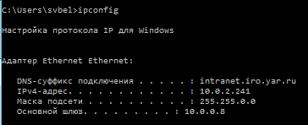
Маска подсети
Сети (LAN и WAN) можно разделить на независимые блоки (подсети).
Начальная часть IP-адресов компьютеров в подсети совпадает (адрес сети). Размер этой части определяется маской подсети.
Маска подсети помогает маршрутизатору понять, как и куда передавать пакет. Подсетью может являться любая сеть со своими протоколами. Маршрутизатор передает пакет напрямую, если получатель находится в той же подсети, что и отправитель. Если же подсети получателя и отправителя различаются, пакет передается на второй маршрутизатор, со второго на третий и далее по цепочке, пока не достигнет получателя.

Slide 11
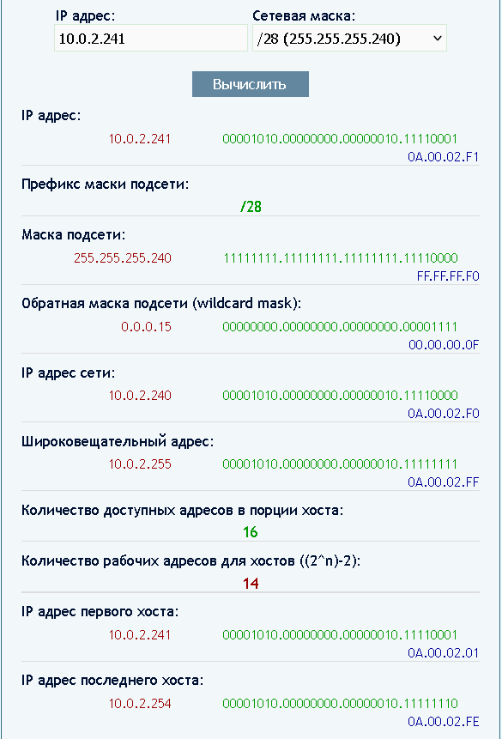
Маску принято записывать либо как IP-адрес, либо количеством единиц
192.168.0.0/255.255.255.240 или 192.168.0.0/28
https://infocisco.ru/ip_calculator.php IP Калькулятор подсетей Онлайн

Slide 12
Адрес сети = Маска & IP-адрес
Задачи:
Дано IP-адрес и маска. Найти адрес сети.
Дано IP-адрес и маска. Найти номер компьютера в сети.
Дано IP-адрес и адрес сети. Найти третий слева байт маски.
Дано IP-адрес и адрес сети. Найти наименьшее возможное значение третьего слева байта маски.
Дано IP-адрес и адрес сети. Найти наименьшее количество единиц | нулей в маске.
Дано IP-адрес и адрес сети. Найти количество вариантов маски.
Дано IP-адрес и адрес сети. Найти наибольшее количество возможных адресов в этой сети.
Дано два IP в одной сети. Найти наибольшее возможное значение третьего слева байта маски.
Дано два IP в разных сетях. Найти наименьшее возможное значение третьего слева байта маски.
Дано адрес сети и маска. Найти количество IP-адресов, удовлетворяющих определенному условию.
Дано маска. Найти количество IP-адресов, удовлетворяющих определенному условию.

Slide 13
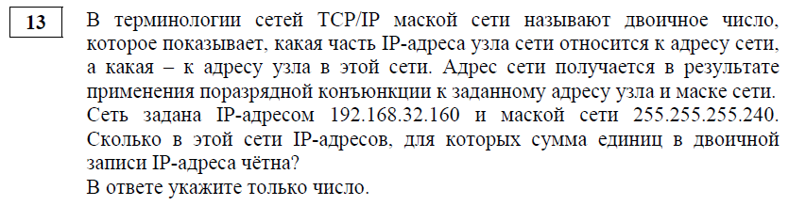
IP-адрес |  | 11000000.10101000.00100000.1010****
Mask | 255.255.255.240 | 11111111.11111111.11111111.11110000
Net | 192.168.32.160 | 11000000.10101000.00100000.10100000
В двоичном представлении адреса сети 8 единиц.
В маске сети 4 нуля.
Комбинаций из 4 бит с четным количеством единиц – 2⁴:2 = 8.

Slide 14
Программное решение основывается на использовании модуля ipaddress
Cоздание объекта IPv4Address
ip = ip_address('192.0.2.1')
Функция определяет сеть по IP-адресу и маске. В нестрогом режиме (второй параметр 0) может принимать в качестве IP-адреса любой IP-адрес из описываемой сети. Выведет адрес сети и количество единиц в маске через слеш.
net = ip_network('192.0.2.0/24‘, 0)
Сравнение сетей
net1 == net2
Маска сети
mask = net.netmask
IP-адреса всех узлов сети
net.hosts()
Объект сети как список IP-адресов.
net4 = ip_network('192.0.2.0/24')
print(net4[1]) # IPv4Address('192.0.2.1')
print( net4[-1]) # IPv4Address('192.0.2.255')
Проверка вхождения IP-адреса в список узлов
ip in net.hosts()
вернет истину, если IP-адрес входит в список узлов сети
Общее количество адресов в сети
net.num_addresses

Slide 15
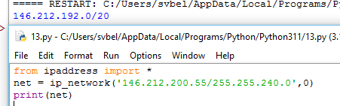
27) В терминологии сетей TCP/IP маской сети называют двоичное число, которое показывает, какая часть IP-адреса узла сети относится к адресу сети, а какая – к адресу узла в этой сети. Адрес сети получается в результате применения поразрядной конъюнкции к заданному адресу узла и его маске. По заданным IP-адресу узла сети и маске определите адрес сети:
IP-адрес: 146.212.200.55 Маска: 255.255.240.0
При записи ответа выберите из приведенных в таблице чисел 4 фрагмента четыре элемента IP-адреса и запишите в нужном порядке соответствующие им буквы без точек.
A B C D E F G H
0 212 146 240 200 192 55 255

Slide 16
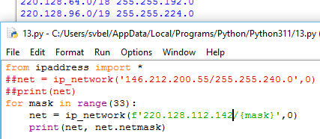
53) В терминологии сетей TCP/IP маска сети – это двоичное число, меньшее 232; в маске сначала (в старших разрядах) стоят единицы, а затем с некоторого места нули. Маска определяет, какая часть IP-адреса узла сети относится к адресу сети, а какая – к адресу самого узла в этой сети. Обычно маска записывается по тем же правилам, что и IP-адрес – в виде четырёх байт, причём каждый байт записывается в виде десятичного числа. Адрес сети получается в результате применения поразрядной конъюнкции к заданному IP-адресу узла и маске.
Например, если IP-адрес узла равен 131.32.255.131, а маска равна 255.255.240.0, то адрес сети равен 131.32.240.0.
Для узла с IP-адресом 220.128.112.142 адрес сети равен 220.128.96.0. Чему равен третий слева байт маски? Ответ запишите в виде десятичного числа.

Slide 17
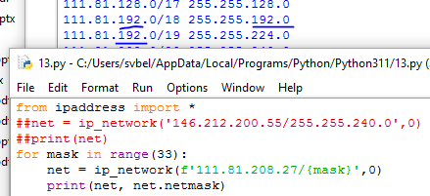
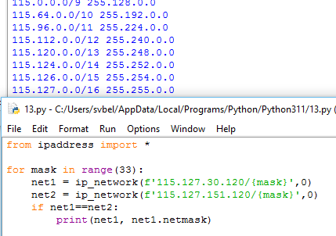
80) Для узла с IP-адресом 111.81.208.27 адрес сети равен 111.81.192.0. Чему равно наименьшее возможное значение третьего слева байта маски? Ответ запишите в виде десятичного числа.
70) Два узла, находящиеся в одной сети, имеют IP-адреса 115.127.30.120 и 115.127.151.120. Укажите наибольшее возможное значение третьего слева байта маски сети. Ответ запишите в виде десятичного числа.

Slide 18
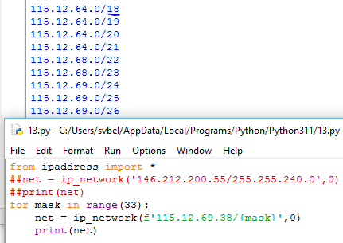
83) Для узла с IP-адресом 115.12.69.38 адрес сети равен 115.12.64.0. Найдите наименьшее возможное количество единиц в двоичной записи маски подсети.

Slide 19
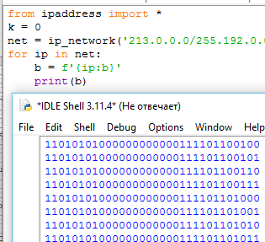
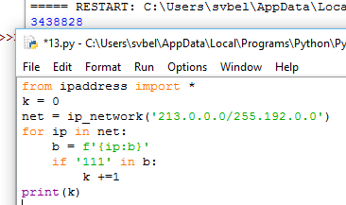
В терминологии сетей TCP/IP маской сети называют двоичное число, которое показывает, какая часть IP-адреса узла сети относится к адресу сети, а какая - к адресу узла в этой сети. Адрес сети получается в результате применения поразрядной конъюнкции к заданному адресу узла и маске сети. Сеть задана IP-адресом 213.0.0.0 и маской сети 255.192.0.0. Сколько в этой сети IP-адресов, в двоичной записи которых содержатся три подряд идущие единицы?

Slide 20
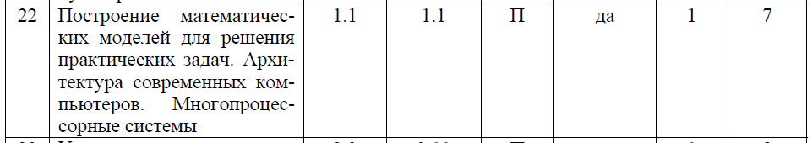
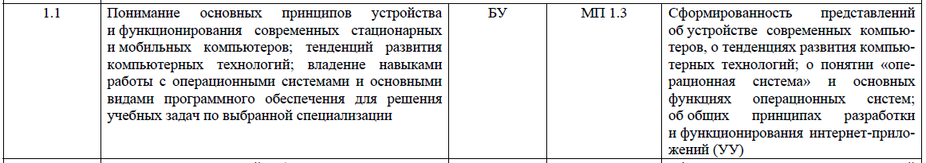

114.6.1. Цифровая грамотность.
… Основные тенденции развития компьютерных технологий. Параллельные
вычисления. Многопроцессорные системы. Суперкомпьютеры. Распределённые
вычислительные системы и обработка больших данных …
ФОП СОО
Спецификация КИМ
Кодификатор
проверяемых требований

Slide 21
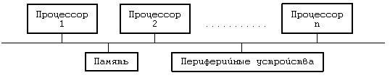
Основные тенденции развития технологий
Развитие искусственного интеллекта и машинного обучения
Роботизированная автоматизация процессов
Виртуальная реальность (VR) и дополненная реальность (AR)
Развитие технологии блокчейн
Интернет вещей (IoT) и Интернет поведения (IoB)
Многопроцессорные системы
Параллельные вычисления
Под параллельными вычислениями (parallel or concurrent computations) можно понимать процессы решения задач, в которых в один и тот же момент времени могут выполняться одновременно несколько вычислительных операций.

Slide 22
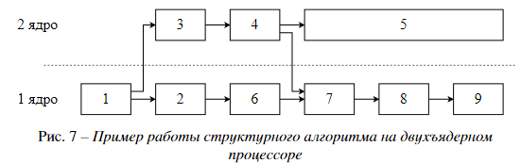
Параллельные вычисления
Конвейерная обработка данных
Параллельная обработка данных
1 инструкция | Получение инструкции | Раскодирование инструкции | Выполнение инструкции
2 инструкция |  | Получение инструкции | Раскодирование инструкции | Выполнение инструкции
3 инструкция |  |  | Получение инструкции | Раскодирование инструкции | Выполнение инструкции
0 | 1 | 2 | 3 | 4 | Время, такт

Slide 23
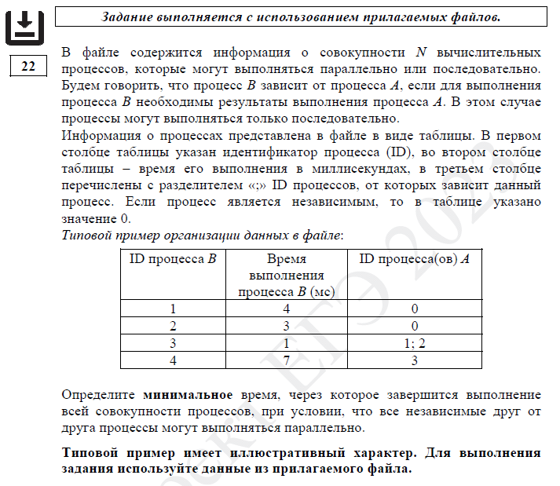
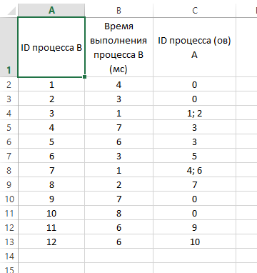

Slide 24
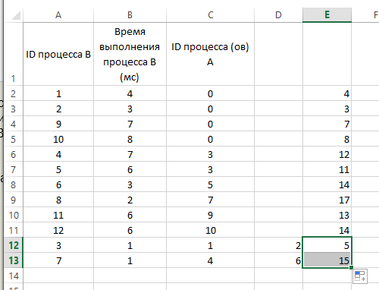
В столбце E полное время выполнения каждого процесса.
Процессы B зависят от других процессов. Так как процессы в столбцах C и D могут выполняться параллельно, будем брать максимальное значение среди времени их выполнения, и прибавлять к этому значению время выполнения самого процесса B. Для этого в ячейку E12 запишем формулу:
=B12+МАКС(ВПР(C12;A:E;5;0);ВПР(D12;A:E;5;0))
и копируем её для всех процессов B, у которых указано два процесса A.
Так как процессы могут выполняться параллельно, нам остаётся найти максимальное значение в ячейках столбца E. Для этого в любую пустую ячейку пишем формулу: =МАКС(E2:E13) и получаем ответ: 17

Slide 25
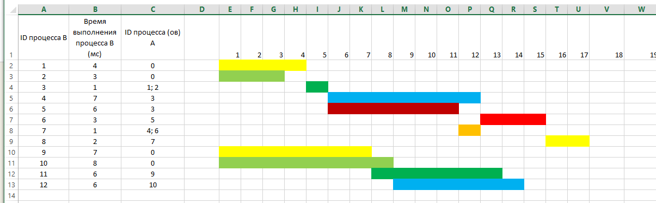
По-другому
Диаграмма Ганта

Slide 26
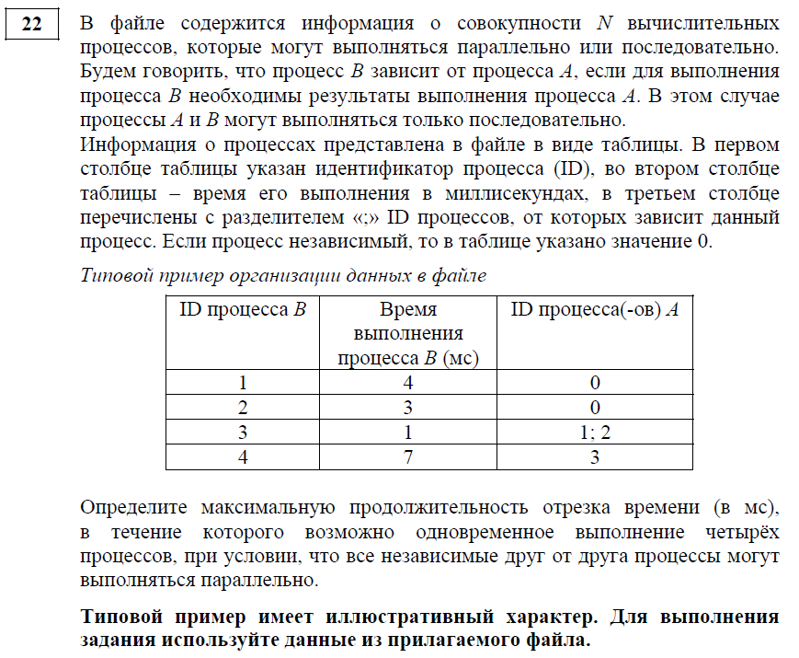
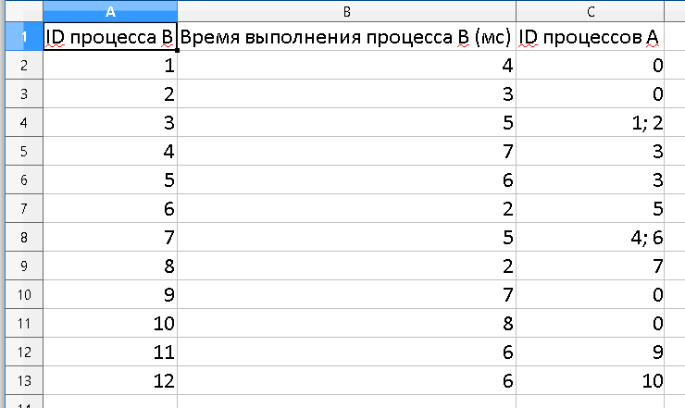

Slide 27
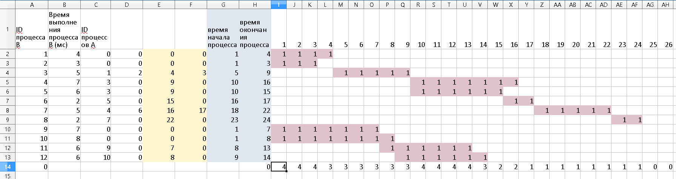
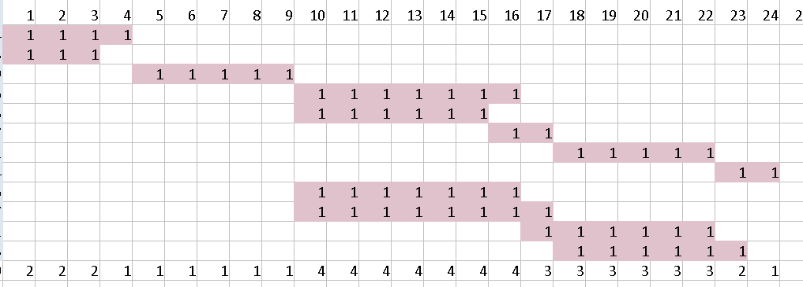
E2=ВПР(C2;$A:$H;8;0)
F2 =ВПР(D2;$A:$H;8;0)
H2=B2+МАКС(E2:F2)
G2=H2-B2+1
I2=ЕСЛИ(И($G2<=I$1;$H2>=I$1);1;"")
I14=СУММ(I2:I13)
Имеем три независимые группы процессов: 1-8, 9 и 11, 10 и 12.
При выполнении 1-8 процессов не может выполняться больше двух процессов параллельно, для 9+11 и 10+12 – не более одного процесса.
То есть 4 процесса может выполняться только при параллельном выполнении в первой группе 2 процессов и оставшихся двух групп процессов.
Сдвигаем время начала процессов 9+11 и 10+12 на 9 мс.
Ответ 7

Slide 28



Тематический раздел «Информационные технологии»

Slide 29
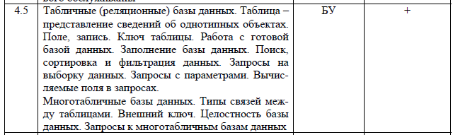
114.7.3. Информационные технологии.
… Табличные (реляционные) базы данных. Таблица - представление сведений об однотипных объектах. Поле, запись. Ключ таблицы. Работа с готовой базой данных. Заполнение базы данных. Поиск, сортировка и фильтрация данных. Запросы на выборку данных. Запросы с параметрами. Вычисляемые поля в запросах.
Многотабличные базы данных. Типы связей между таблицами. Внешний ключ. Целостность базы данных. Запросы к многотабличным базам данных. …
ФОП СОО
Спецификация КИМ
Кодификатор
проверяемых требований

Slide 30
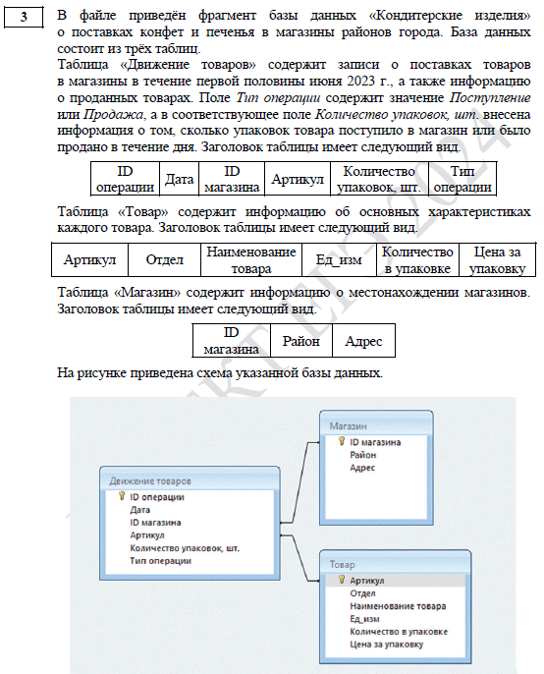

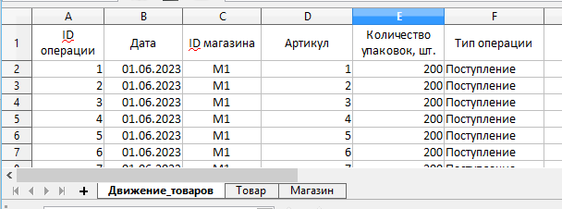

Slide 31
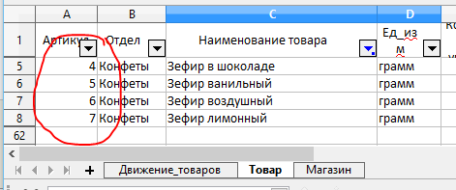
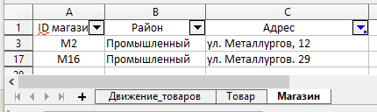

Slide 32
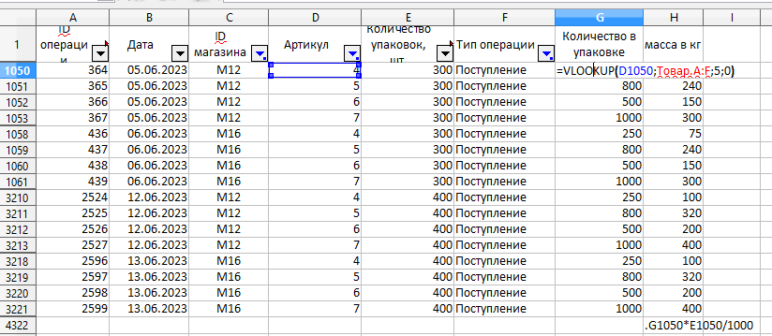

Slide 33
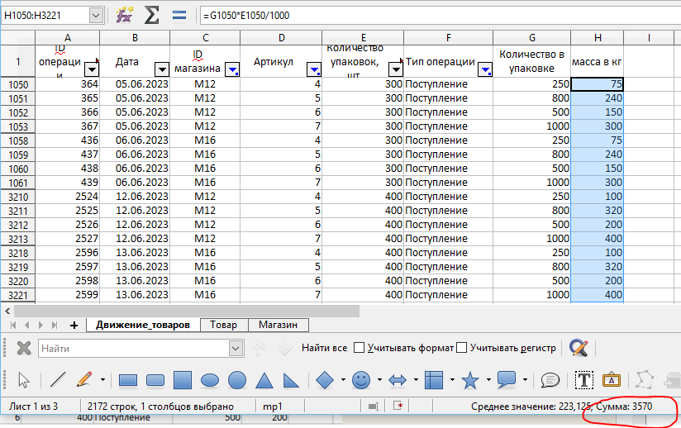
После применения фильтра некоторые строки скрываются, но они входят в диапазоны функций СУММ, СРЗНАЧ, МИН, МАКС, СЧЕТ.

Slide 34
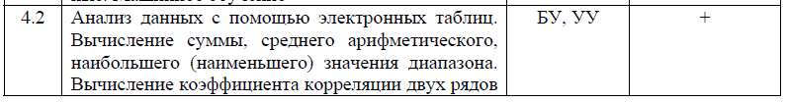
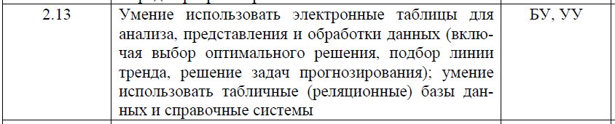
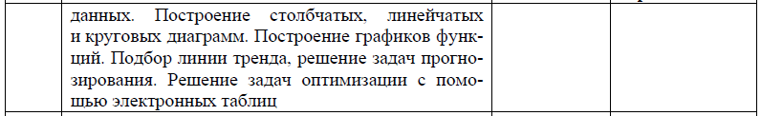
114.6.4. Информационные технологии.
… Анализ данных с помощью электронных таблиц. Вычисление суммы, среднего арифметического, наибольшего (наименьшего) значения диапазона. Вычисление коэффициента корреляции двух рядов данных. Построение столбчатых, линейчатых и круговых диаграмм. Построение графиков функций. Подбор линии тренда, решение задач прогнозирования. …
ФОП СОО
Спецификация КИМ
Кодификатор
проверяемых требований

Slide 35
SUMM(A1:G20) СУММ(A1:G20) | Вычисление суммы значений из диапазона
MAX(A1:G20) МАКС(A1:G20) | Вычисление максимального значения из диапазона
MIN(A1:G20) МИН(A1:G20) | Вычисление минимального значения из диапазона
AVERAGE(A1:G20) СРЗНАЧ(A1:G20) | Вычисление среднего арифметического значения из диапазона
Все три функции игнорируют (не учитывают) пустые ячейки и ячейки, содержащие нечисловые (например, текстовые) данные
ЕСЛИ (Лог_выражение; Значение_если_истина; Значение_если_ложь) |  | Возвращает одно значение, если заданное условие при вычислении дает значение TRUE (ИСТИНА), и другое значение, если FALSE (ЛОЖЬ).
СУММЕСЛИ(Диапазон_ячеек_условий; "Условие"; Диапазон_суммирования) |  | Возвращает сумму всех ячеек, удовлетворяющих указанному критерию.
СЧЁТЕСЛИ(Диапазон_ячеек; "Условие") |  | Подсчет количества ячеек выделенного диапазона, соответствующих заданному условию.

Slide 36
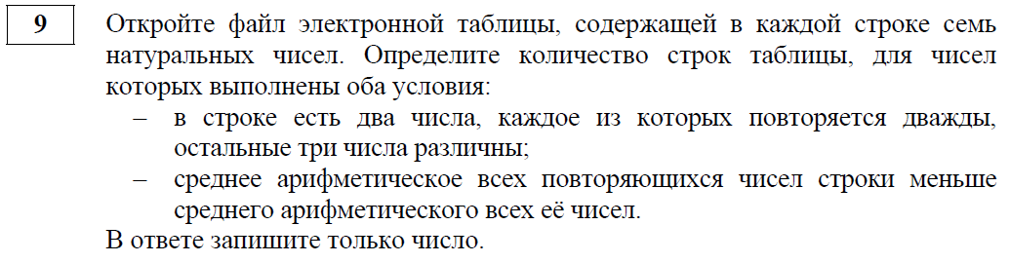
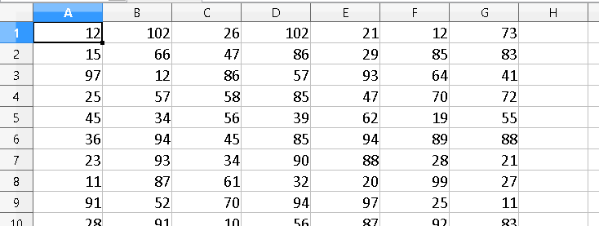

Slide 37


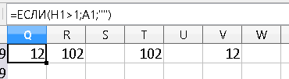

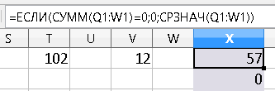
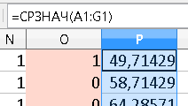
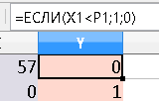
Считаем количество повторений каждого числа
Повторяющиеся числа
Проверяем первое условие
Среднее арифметическое повторяющихся чисел
Среднее арифметическое всех чисел
Второе условие

Slide 38
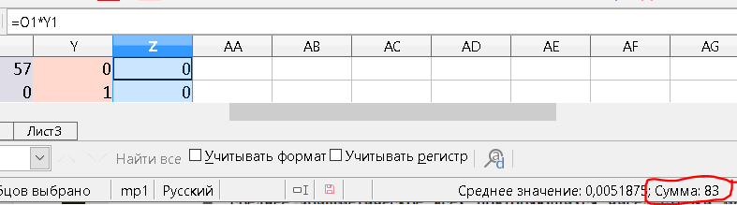

Slide 39

114.6.4. Информационные технологии.
… Анализ данных с помощью электронных таблиц. Вычисление суммы, среднего арифметического, наибольшего (наименьшего) значения диапазона …
… Динамическое программирование как метод решения задач с сохранением
промежуточных результатов …
ФОП СОО
Спецификация КИМ
Кодификатор
проверяемых требований

Slide 40
Динамическое программирование — метод оптимизации, который предложил американский математик Ричард Беллман: любая часть оптимального пути оптимальна.
Решение задачи динамическим программированием должно содержать:
Зависимость элементов динамики друг от друга. Такая зависимость может быть прямо дана в условии (так часто бывает, если это задача на числовые последовательности).
Значение начальных состояний. В результате долгого разбиения на подзадачи вам необходимо свести функцию либо к уже известным значениям (как в случае с Фибоначчи — заранее определены первые два члена), либо к задаче, решаемой элементарно.
В задачах, которые предлагаются в этом задании КИМ, нужно найти оптимальный путь для Робота, который перемещается на клетчатом поле. Робот может на каждом шаге выбирать одно из нескольких направлений движения (например, только вправо и вниз). В каждой клетке Робот получает некоторую награду («берёт монету»), и нужно найти такой путь, при котором общая награда будет наибольшая (или наименьшая).

Slide 41
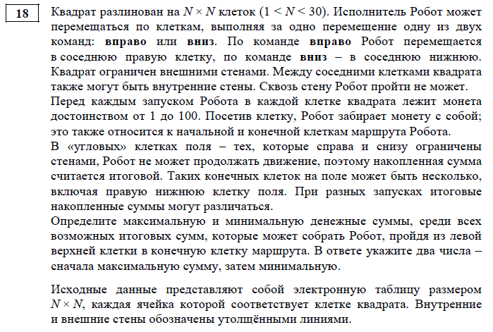
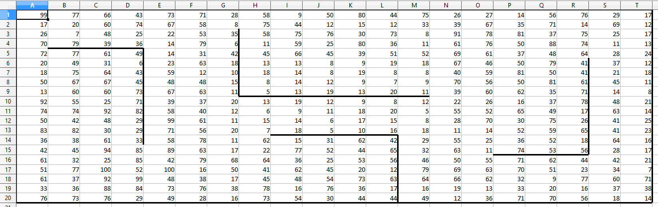

Slide 42

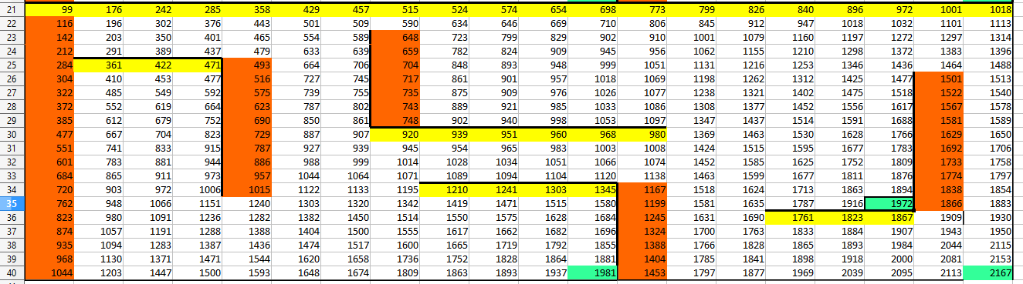

Slide 43
(В.Н. Шубинкин, г. Казань) В любой клетке может быть стена (стены обозначены значениями больше 100, но меньше 500). Робот может двигаться только вниз или вправо. При попытке зайти на клетку со стеной Робот разрушается. Исходные данные записаны в файле 18-11.xls в виде электронной таблицы прямоугольной формы. Определите максимальную и минимальную денежную сумму, которую может собрать Робот, пройдя из левой верхней клетки в правую нижнюю, не разрушившись. Известно, что такой путь существует. В ответе укажите два числа – сначала максимальную сумму, затем минимальную.
Решение: заменим содержимое ячеек, в которых число больше 100, но меньше 500 очень маленьким числом при поиске максимальной суммы и очень большим при поиске минимальной суммы.
=ЕСЛИ(И(В1>100;B1<500);-10000;B1)

Slide 44
26) (Е. Джобс) Квадрат разлинован на N×N клеток (1 < N < 17). Исполнитель Робот может перемещаться по клеткам, выполняя за одно перемещение одну из двух команд: вправо или вниз. По команде вправо Робот перемещается в соседнюю правую клетку, по команде вниз – в соседнюю нижнюю. При попытке выхода за границу квадрата Робот разрушается. Перед каждым запуском Робота в каждой клетке квадрата записано число от 10 до 99. Вначале счёт равен 0. Посетив клетку с нечетным значением, Робот увеличивает счет на 1; иначе увеличивает счёт на 2.
Определите максимальное и минимальное значение счета, который может собрать Робот, пройдя из левой верхней клетки в правую нижнюю. В ответе укажите два числа – сначала максимальную сумму, затем минимальную.
Решение: новая таблица будет содержать изменения счетчика, ячейки которой зависят от четности чисел в ячейках исходной таблицы.
А12 =ЕСЛИ(ОСТАТ(А1;2)=0;2;1)
А13 =ЕСЛИ(ОСТАТ(А1;2)=0;2;1)+А12
В12 =ЕСЛИ(ОСТАТ(А1;2)=0;2;1)+А12
В13 =ЕСЛИ(ОСТАТ(А1;2)=0;2;1)+МАКС(А13;В12)

Slide 45
Р-03 (В.Н. Шубинкин). Квадрат разлинован на N×N клеток (1 < N < 17). Исполнитель Робот может перемещаться по клеткам, выполняя за одно перемещение одну из двух команд: вправо или вниз. По команде вправо Робот перемещается в соседнюю правую клетку, по команде вниз – в соседнюю нижнюю. При попытке выхода за границу квадрата Робот разрушается. Перед каждым запуском Робота в каждой клетке квадрата лежит монета достоинством от 1 до 100. Посетив клетку, Робот забирает монету с собой только в том случае, если её номинал – число, кратное 3; если номинал монеты – число, не кратное 3, то Робот не берёт монету; это также относится к начальной и конечной клетке маршрута Робота. Определите максимальную и минимальную денежную сумму, которую может собрать Робот, пройдя из левой верхней клетки в правую нижнюю. В ответе укажите два числа – сначала максимальную сумму, затем минимальную.
Исходные данные для Робота записаны в файле 18-0.xls в виде электронной таблицы прямоугольной формы.
Решение:
A13 =IF(MOD(A1;3)=0;A1;0)
B13 =IF(MOD(B1;3)=0;A13+B1;A13)
A14 =IF(MOD(A2;3)=0;A2+A13;A13)
B14 =IF(MOD(B2;3)=0;B2+MAX(B13;A14);MAX(B13;A14))
Решение отличается использованием дополнительных функций: ЕСЛИ() и ОСТАТ().
Функция ОСТАТ(число;делитель) имеет два аргумента и возвращает остаток от деления значения параметра число на значение параметра делитель, который можно сравнить с 0 для определения кратности числа делителю.

Slide 46
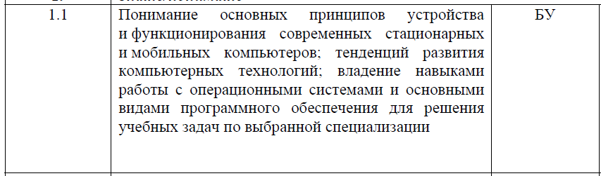
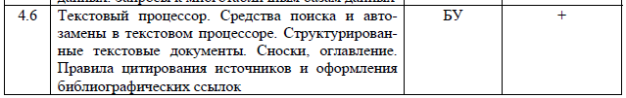
114.6.4. Информационные технологии.
… Текстовый процессор... Средства поиска и автозамены в текстовом процессоре.
Использование стилей. Структурированные текстовые документы. Сноски, оглавление ... Правила цитирования источников и оформления библиографических ссылок …
ФОП СОО
Спецификация КИМ
Кодификатор
проверяемых требований

Slide 47
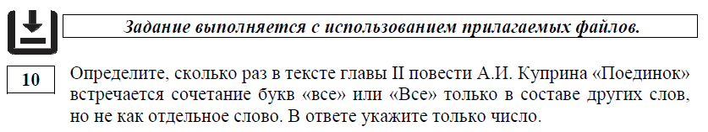
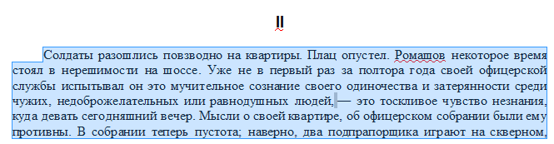
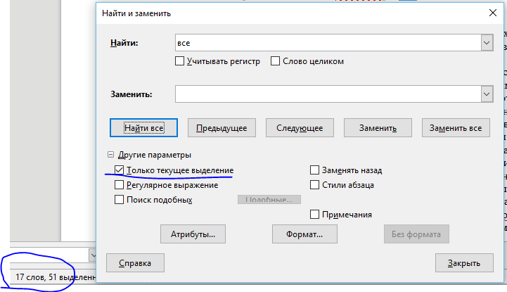
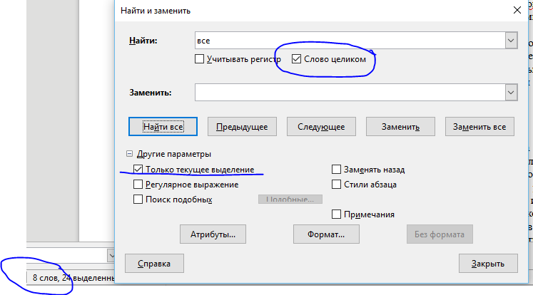


Slide 48



31) (Апробация КЕГЭ 2013 г.) В файле 10-2.doc содержится учебное пособие по моделированию программных систем. Вам нет необходимости читать этот документ полностью. Используя поисковые средства текстового редактора, найдите пропущенное слово и запишите его в качестве ответа. Если вариант SADT-диаграммы одобрен экспертами, то ему присваивается статус....
32) (Апробация КЕГЭ 2013 г.) В том же документе, что и в предыдущем задании, используя поисковые средства текстового редактора, найдите ответ на вопрос: cоздание cкольких типов диаграмм доступно в программном пакете Together CC? В ответе укажите только число.
33) (Апробация КЕГЭ 2013 г.) В файле 10-2.doc содержится учебное пособие по моделированию программных систем. Используя поисковые средства текстового редактора, найдите ответ на вопрос: какое средство в методологии UML используется при описании одновременно протекающих в системе процессов, если необходимо указывать, что некоторые цепочки событий стартуют в один и тот же момент времени?

Slide 49






118) С помощью текстового редактора определите, сколько раз, не считая сносок, встречается отчество «Петрович» (в любых падежах) в тексте произведения А.С. Пушкина «Дубровский» (файл 10-106.docx). В ответе укажите только число.

Slide 50




159) В файле 10-141.docx приведена книга Н.В. Гоголя «Вечера на хуторе близ Диканьки». Сколько раз слово «О» (с заглавной буквы) встречается в тексте повести «Страшная месть» (не считая сносок)? В ответе укажите только число.
Решение: сначала удалить лишний текст. Найти все слова «О»
Сноски написаны стилем FootNote
Найдена одна сноска, содержащая «О»

Slide 51



Сборники задач
https://kompege.ru/task
https://kpolyakov.spb.ru/
https://openfipi.devinf.ru/tasks_ege/

Slide 52
Задание
Откройте файл с заданием https://disk.yandex.ru/i/gcqPQ93WicjHNQ
Отправьте файл с решением https://forms.yandex.ru/u/65f4084943f74f93fd3ec3bf/

